Slide 1
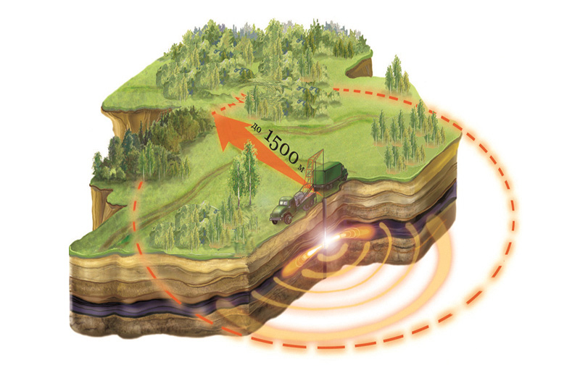




Практика применения технологии плазменно-импульсного воздействия для заблаговременной дегазации разрабатываемых угольных пластов, добычи и утилизации метана
ВЫСОКАЯ ЭФФЕКТИВНОСТЬ, БЕЗОПАСНОСТЬ, ЭКОЛОГИЧЕСКАЯ БЕЗУПРЕЧНОСТЬ

Slide 2
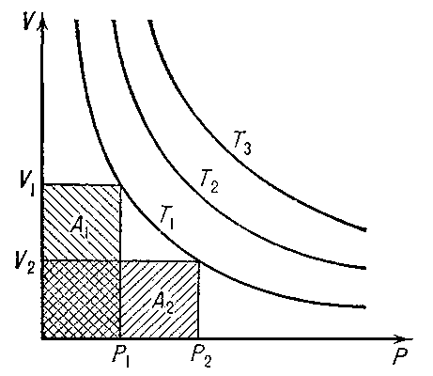
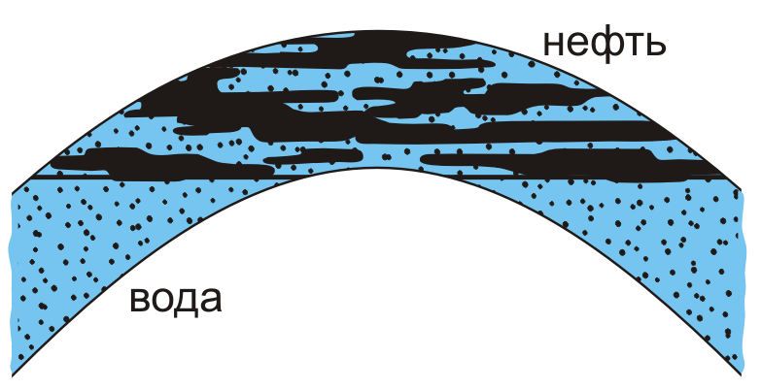
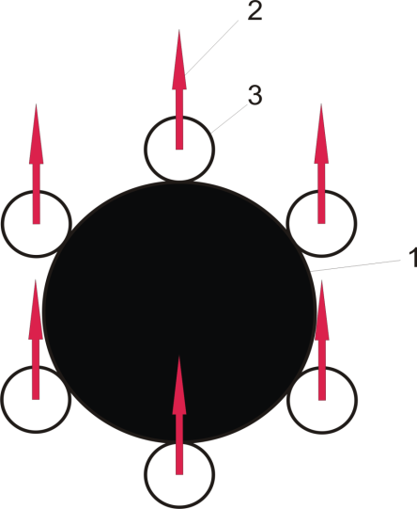
Характеристика угольной залежи
1. Свободный газ, заполняющий поры и трещины 5 – 6 %
2. Газ в микротрещинах, капиллярах и на стенках трещин 28 – 35 %
3. Газ растворенный в объеме угля 40 – 50 %
4. Газ частично растворенный в пленках воды 3 – 8 %
уголь
метан
вода
Угольная залежь это природный многослойный нелинейный модуль объемной упругости, содержащий неравновесную диссипативную динамическую систему, вид и свойства которой определяется самой системой
P – давление
V – объем
T – температура.
1-уголь
2- давление десорбции
3-акустическая и гидродинамическая кавитация.

Slide 3


Идеальный, нелинейный источник направленных широкополосных управляемых периодических колебаний
Комплект оборудования
Контрольный пульт
Наконечник
Плазменный излучатель
Глубина 一 4000 м
Температура 一 100 гр. С
Энергоемкость 一 1,5 КДж.
Диаметр 一 102 мм
Длина 一 2500 мм.
Источник питания 一 110/220 вольт
Входная мощность 一 500 Вт.
Выходная мощность 一 102 МВт.
Импульс 一 55 мкс.
Давление импульса 一 10 т/см2

Slide 4
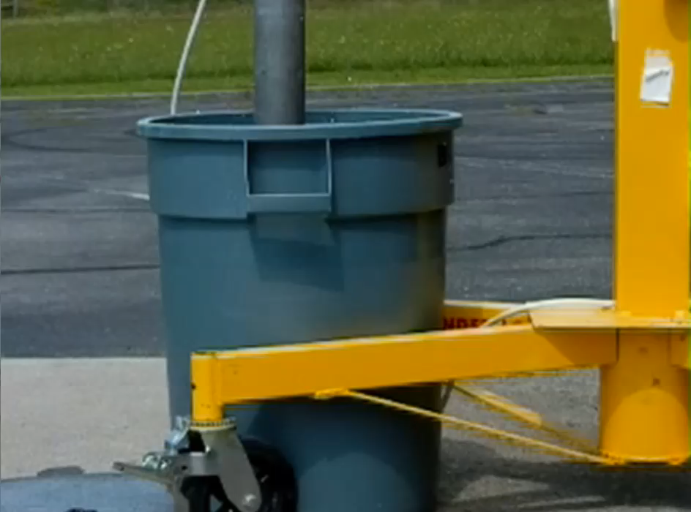
Испытание на стенде создание сжимающих и растягивающих напряжений

Slide 5
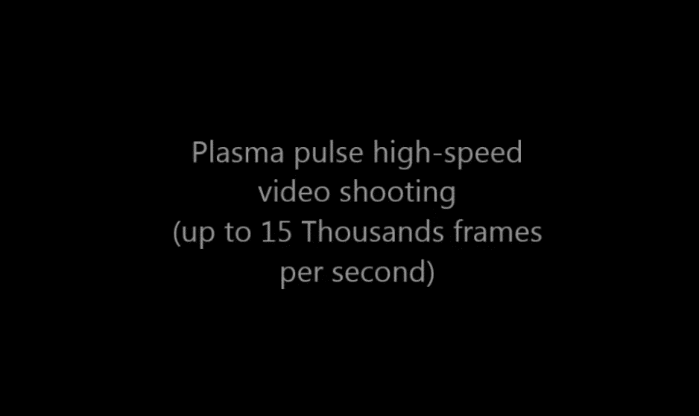
Образование плазмы

Slide 6
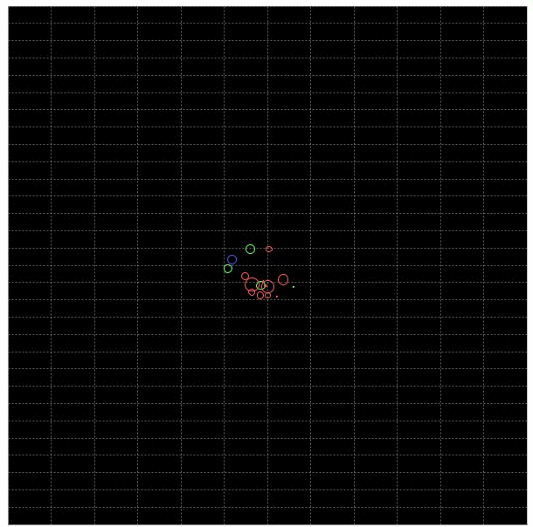
При направленном периодическом широкополосном воздействии появляются пузыри газа, которые являются единственным природным источником, способным диспергировать уголь за счет кавитационных явлений
сейсмоакустическая люминесценция

Slide 7
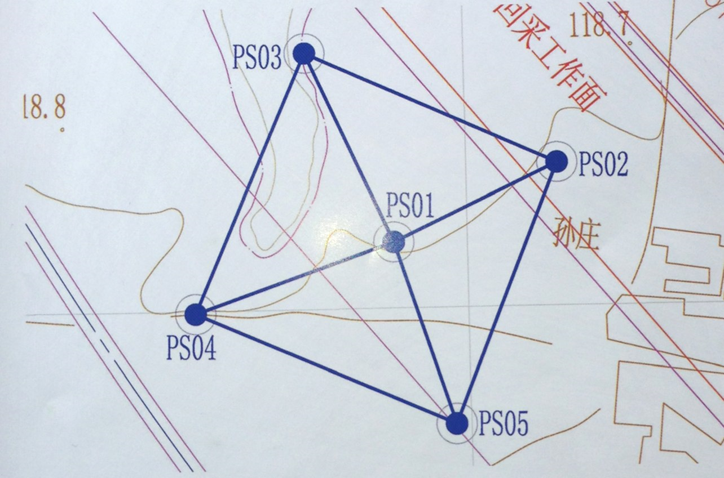
Применение ПИВ в КНР, уезд Пиндиншань
Камера фиксирующая сжимающие и разжимающие напряжения при ПИВ
Расположение источника ПИВ
Применение ПИВ происходило в скважинах, пробуренных в пласте проницаемостью 0,014 мД, при аномально низком пластовом давлении 3,5 МПа, при глубине пласта 811 -816 метров. Скважина PS 03 расположена на расстоянии 200 метров от центральной скважины РS 01, с источником ПИВ. Газонасыщенность всего 3,62 м3/т.

Slide 8

Наблюдение за воздействием

Slide 9
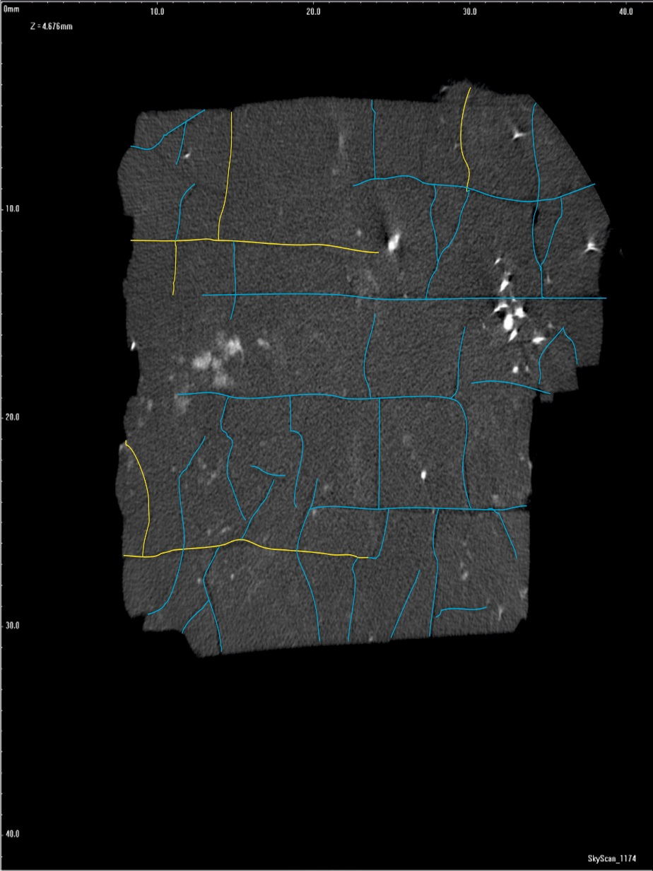
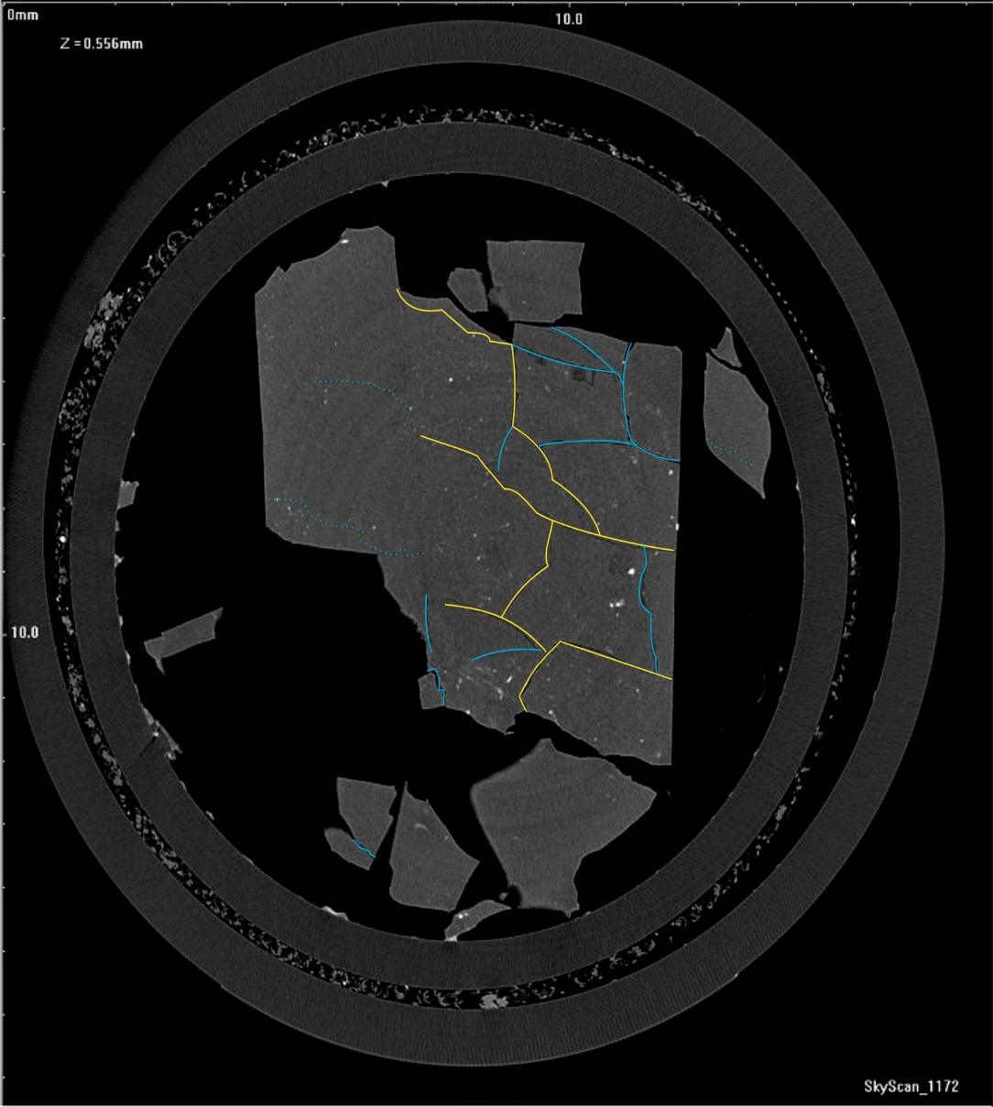
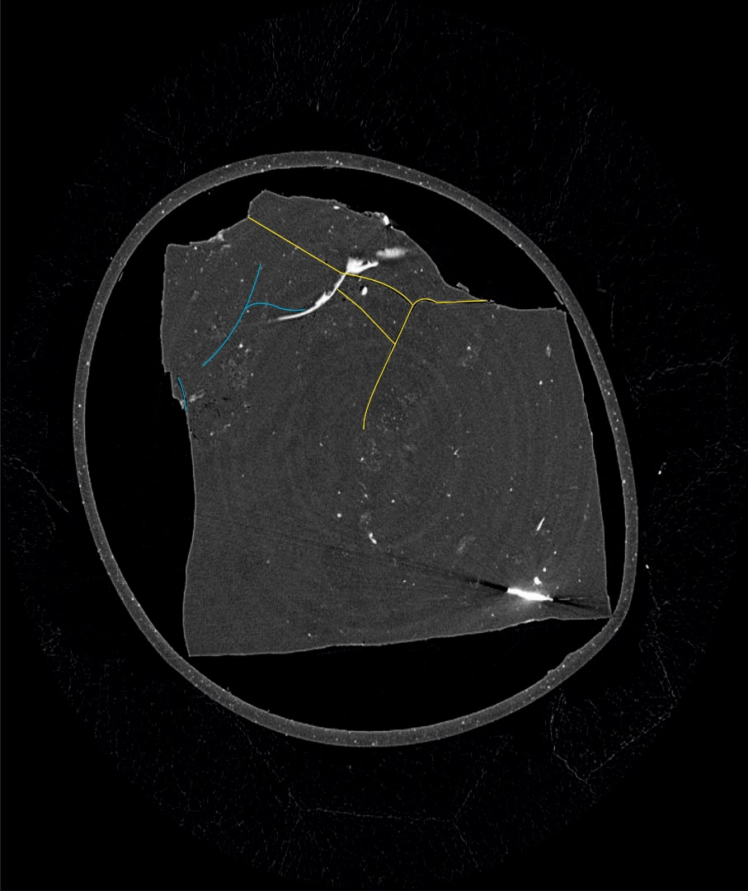
Результаты рентгеновской томографии
Разрешение
30 мкм
Разрешение
4,4 мкм
Разрешение
1,8 мкм
Первоначальные трещины
Первоначальные трещины
Первоначальные трещины
Новообразованные трещины
Новообразованные трещины
Новообразованные трещины

Slide 10
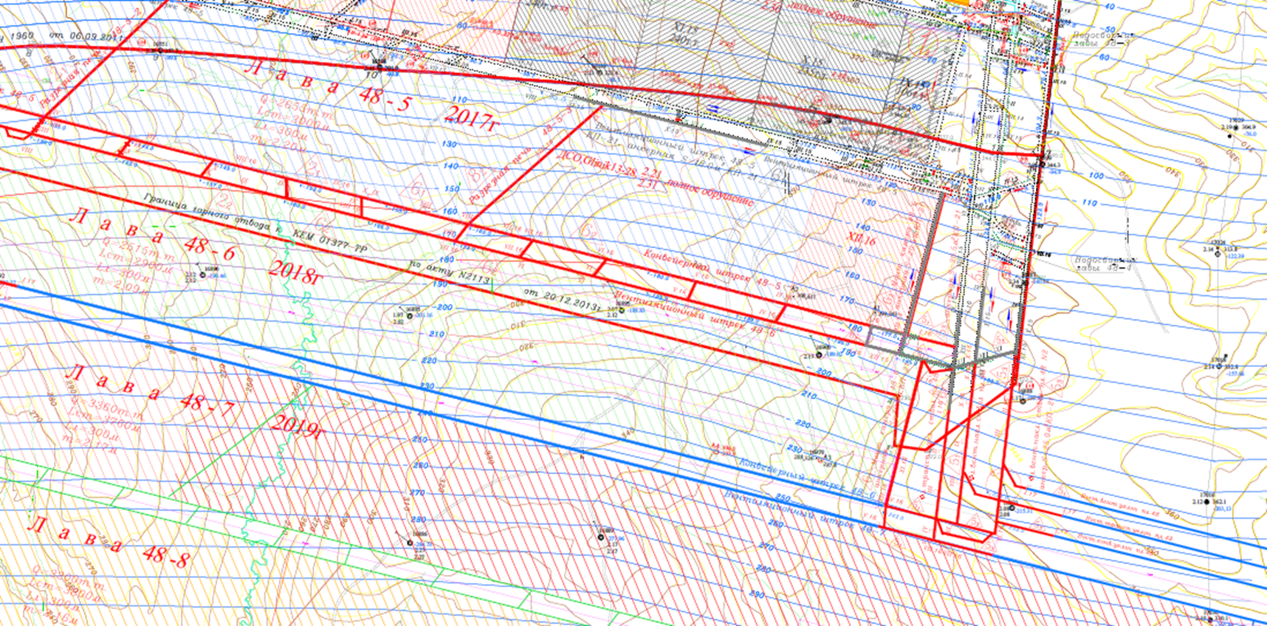
Технологическая схема расположения скважин в будущих куполах обрушения для заблаговременной дегазации шахты Ерунаковская-VIII
А2
А1
А4
R=200m
А3

Slide 11
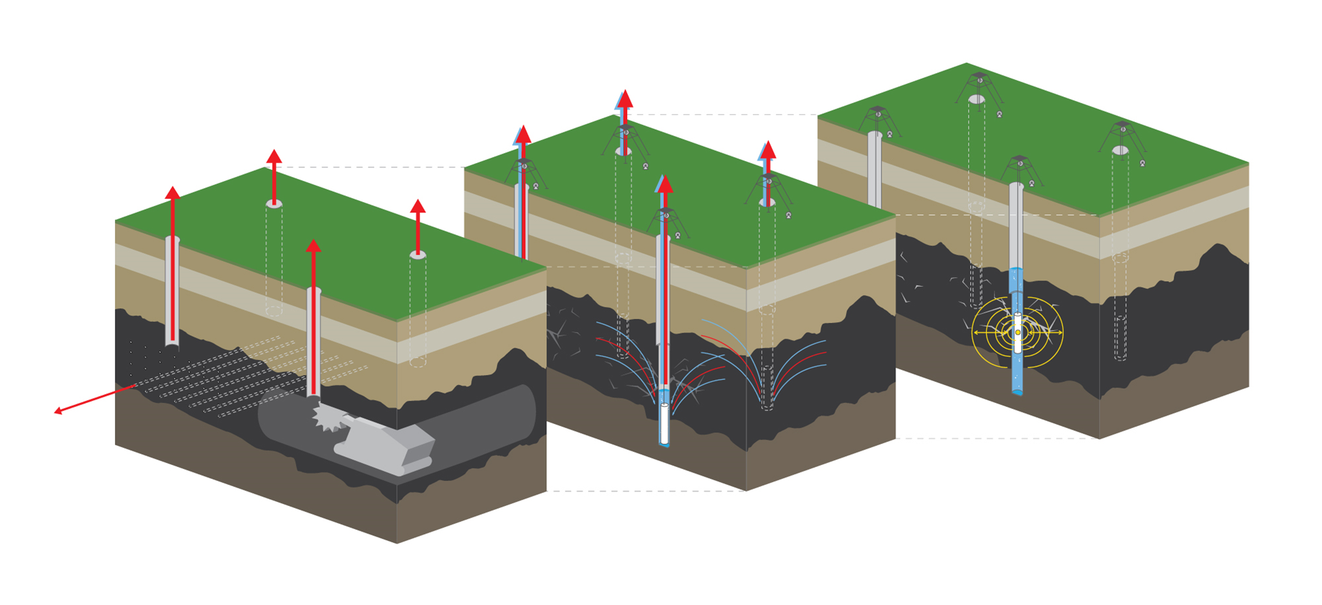
Реализация проекта заблаговременной дегазации, добычи и утилизации метана
Скважины
для заблаговременной дегазации
Скважины
используются в купол обрушения
Утилизация
метана и воды
Воздействие
в интервале угольного пласта
Спуск насосного оборудования и
вывод скважин на режим
Оборудование
вынимается из скважин
и комбайн проходит

Slide 12
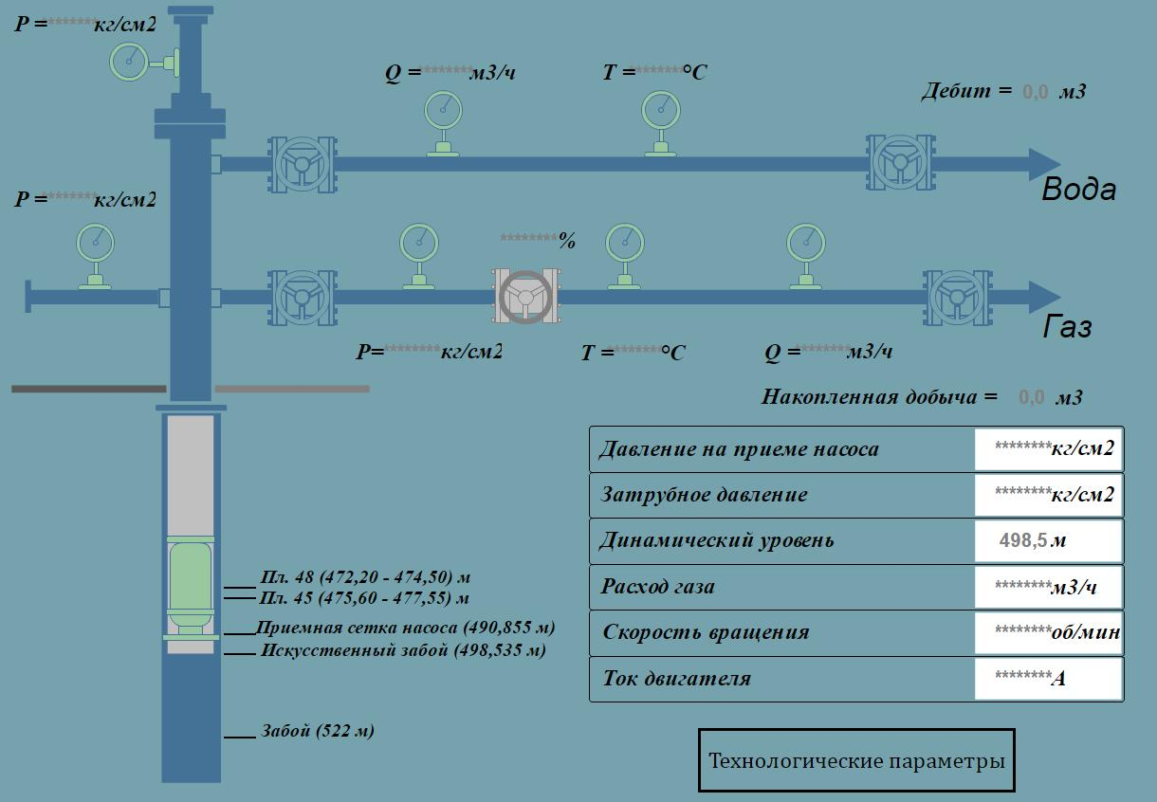
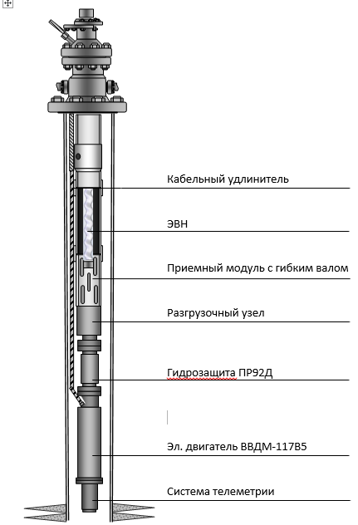
Реализованные инновационные технологические решения
Винтовые насосы с погружным приводом от низкооборотного высокомоментного вентильного электродвигателя
Система автоматизации
Конструкция скважины: эксплуатационная колонна в виде фильтра-хвостовика стеклопластиковая труба не зацементирована

Slide 13
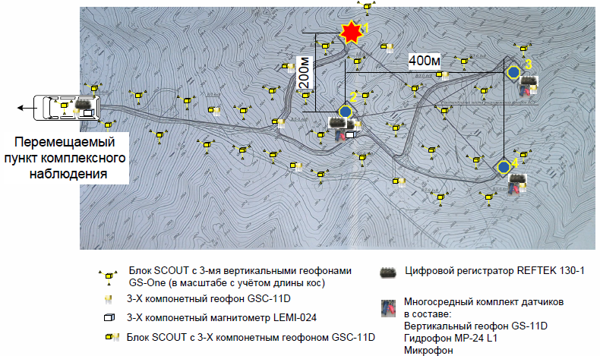
Микросейсмические исследования в процессе воздействия

Slide 14
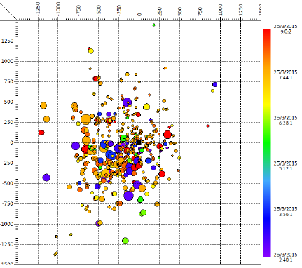
Распределение микросейсмических событий в процессе ПИВ на скважине А1
Начало системы координат – устье скважины А1. Шаг сетки – 250 м.
Карта построена в проекции на поверхность (вид сверху).
Радиус воздействия до 1500 м.
Максимальная энергия сдвиговых напряжений – 1950 кДж.
Энергия сжатия среды – 42,88 кДж.
Энергия создания трещины отрыва в среде – 35,83 кДж.
Энергия эмиссии метана из угля и создания микротрещин в угольном пласте – 3004 кДж.
Временная шкала регистрации события

Slide 15
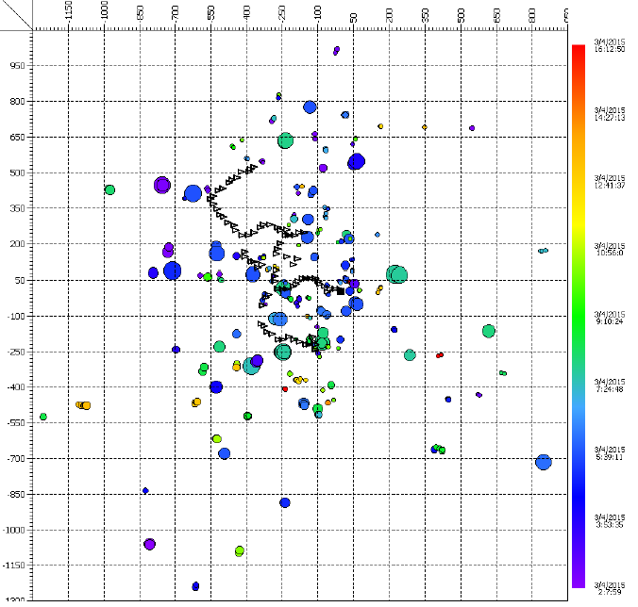
Распределение микросейсмических событий в процессе ПИВ на скважине А3
Начало системы координат – устье скважины А3. Шаг сетки – 150 м.
Карта построена в проекции на поверхность (вид сверху).
Радиус воздействия до 1200 м.
Максимальная энергия сдвиговых напряжений – 1446 кДж.
Энергия сжатия среды – 19,1 кДж.
Энергия создания трещины отрыва в среде – 18,16 кДж.
Энергия эмиссии метана из угля и создания микротрещин в угольном пласте – 2215 кДж.
Временная шкала регистрации события

Slide 16
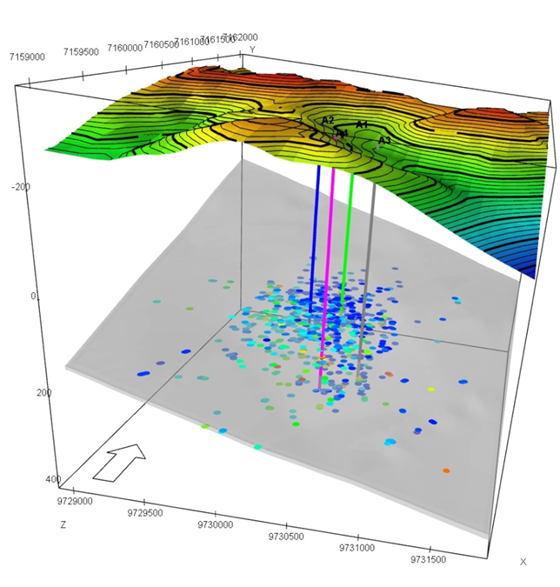
3D моделирование проницаемости после проведенного ПИВ
3D геологическое моделирование на основе геологических, геофизических и микросейсмических исследований.
Интерпретация результатов микросейсмической эмиссии
Создание 3D геомеханической модели объекта изучения
Создание модели трещиноватости с помощью программы компании ROXAR
Оценка напряженного состояния горного массива
Расчёт 3D модели проницаемости после ПИВ
А2
А1
А4
А3

Slide 17
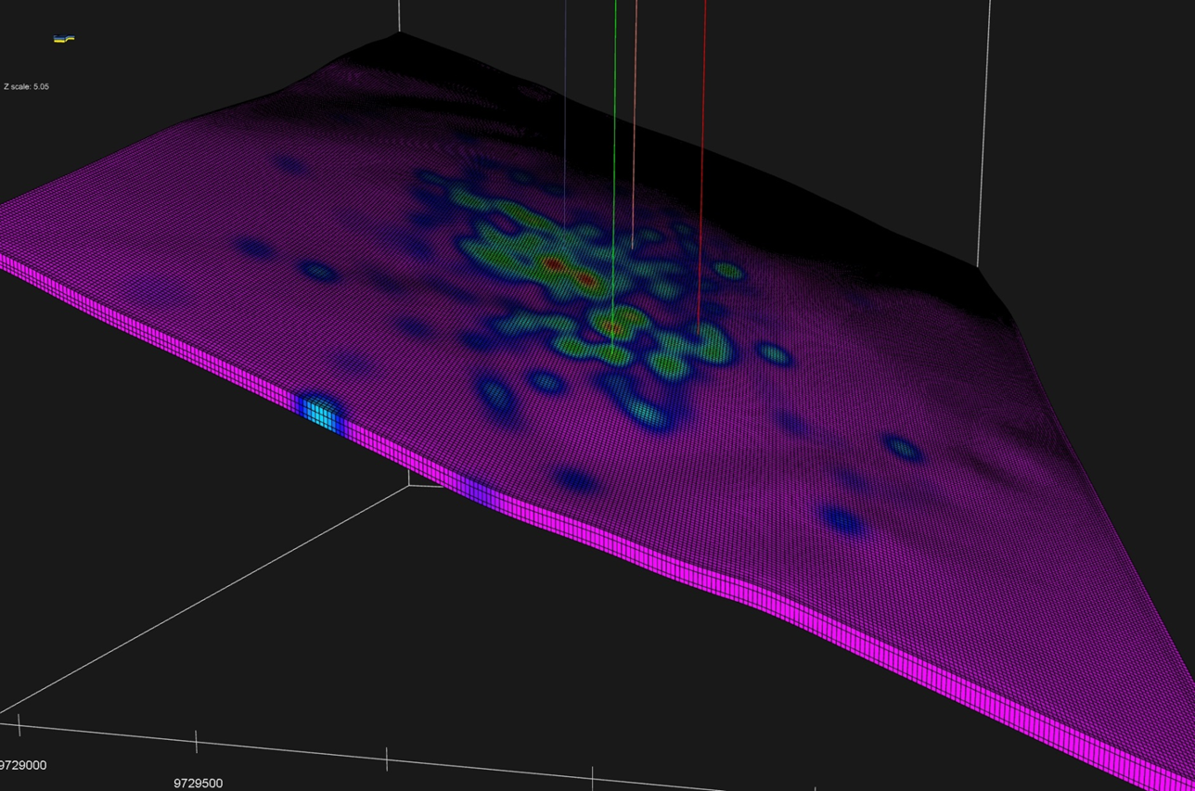
Распределение плотности энергии микросейсмической эмиссии в проекции на угольные пласты 45-48
А2
А1
А4
А3

Slide 18
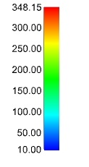
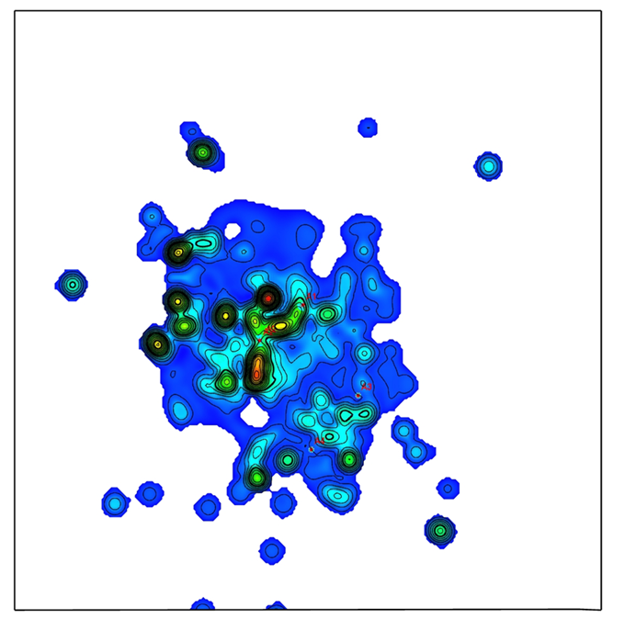
Распределение энергии сжатия по угольным пластам 45-48
Энергии сжатия P⁺(kJ), отвечает за возникновение трещин скалывания
А1
А2
А3
А4

Slide 19
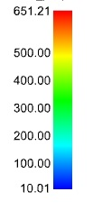
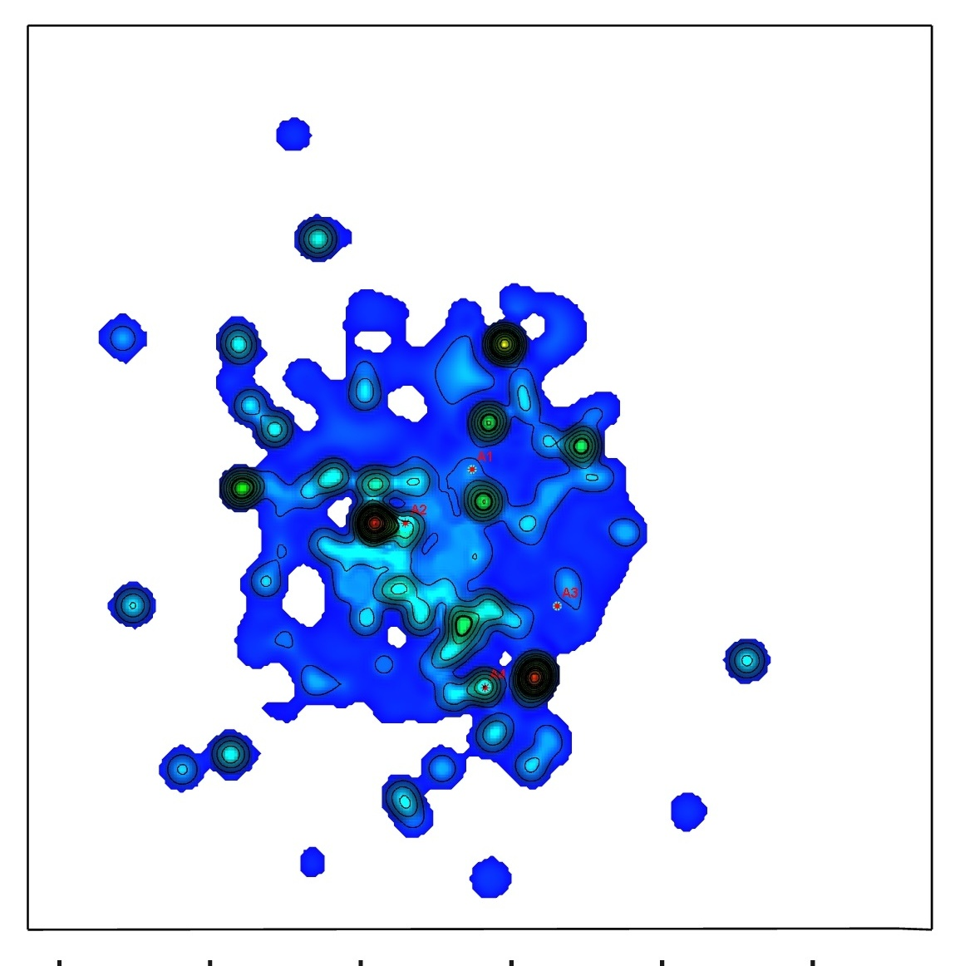
Распределение энергии разрежения по угольным пластам 45-48
Энергии разрежения P⁻(kJ), отвечает за возникновение трещин отрыва
А1
А2
А3
А4

Slide 20

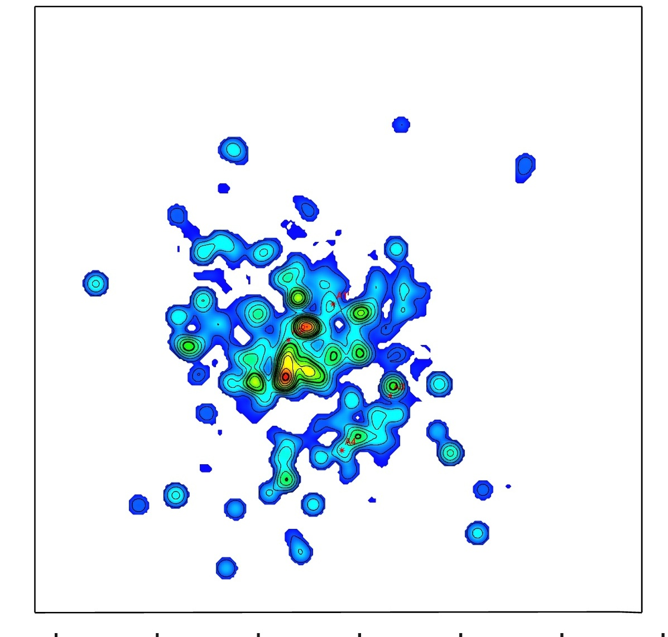
Распределение некомпенсированной части энергии максимальных напряжений отрыва по угольным пластам 45-48
Некомпенсированная часть энергии максимальных напряжений отрыва (SgN), отвечает за раскрытие (апертуру) трещин
А1
А2
А3
А4

Slide 21

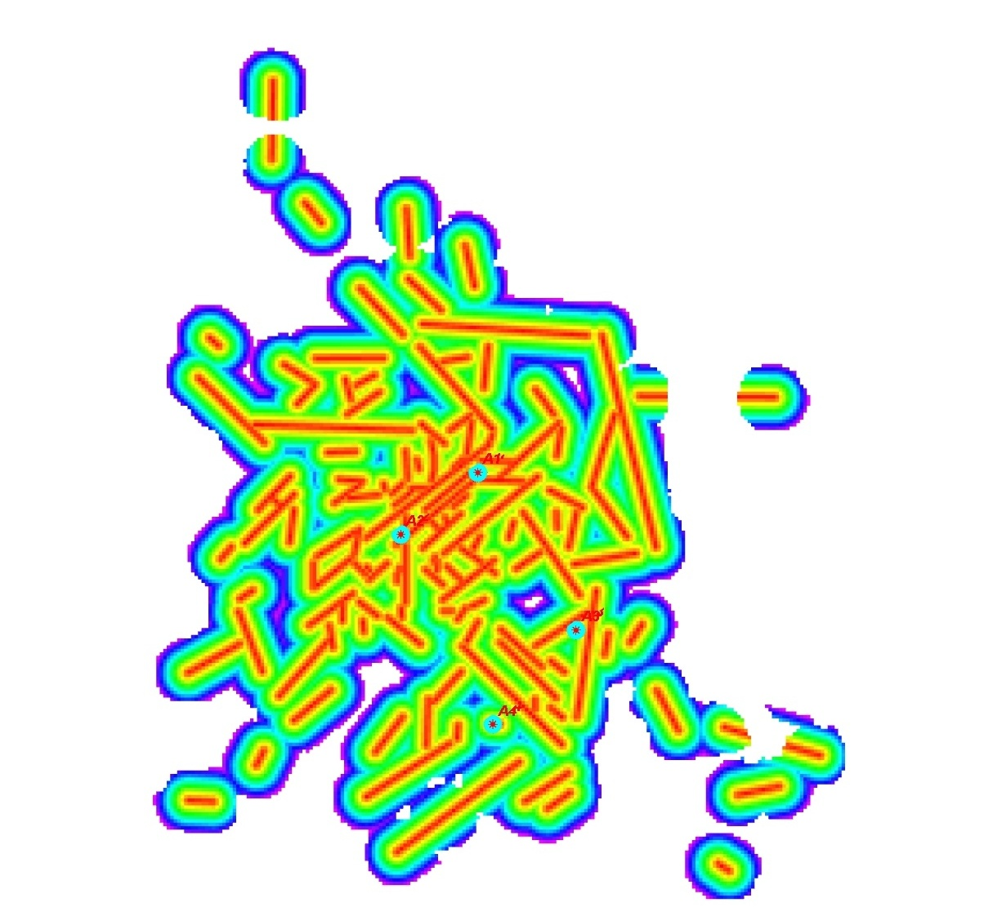
Распределение микросейсмолинеаментов угольных пластов 45-48
А1
Микросейсмолианеаменты показывают активные участки образования микротрещиноватости
А2
А3
А4

Slide 22
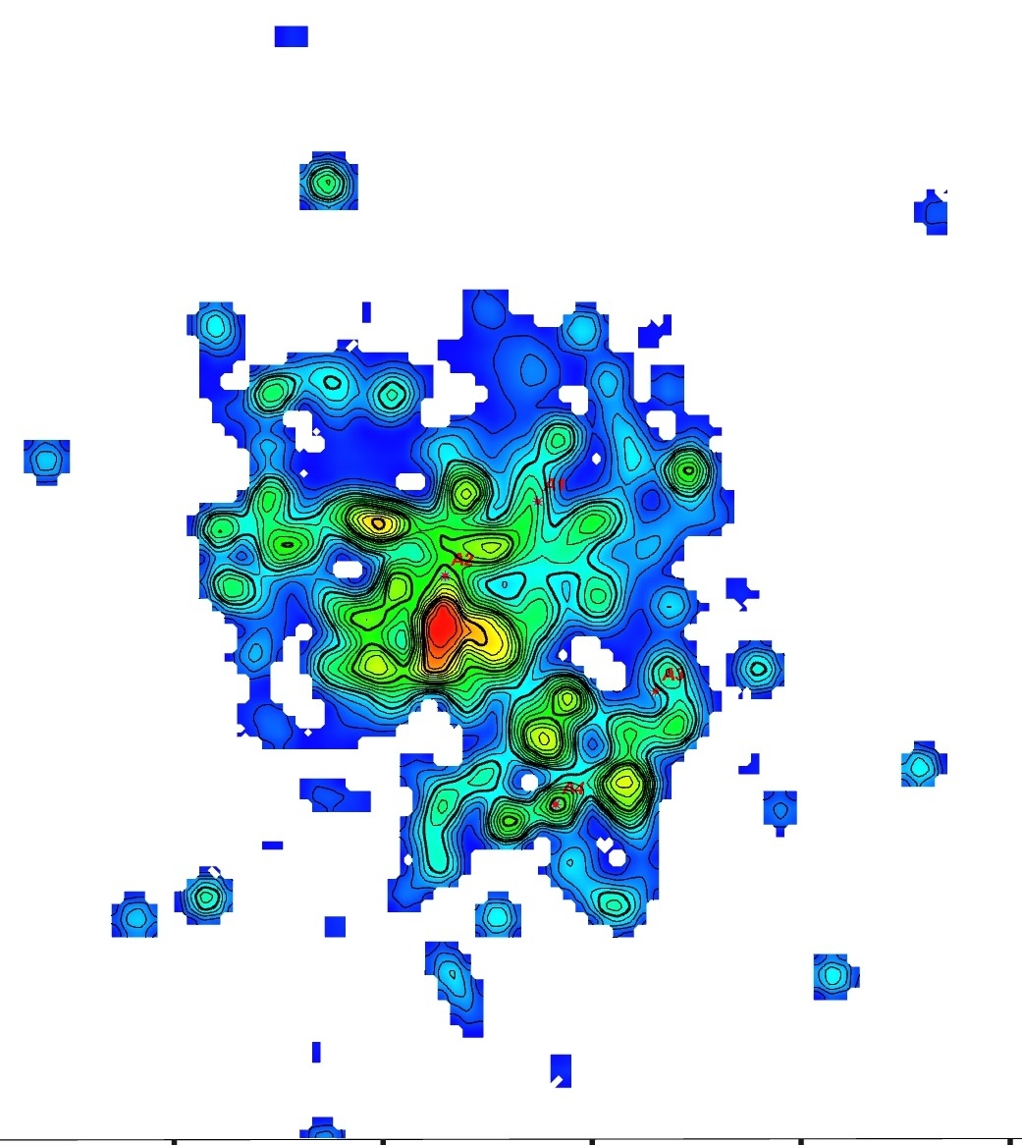
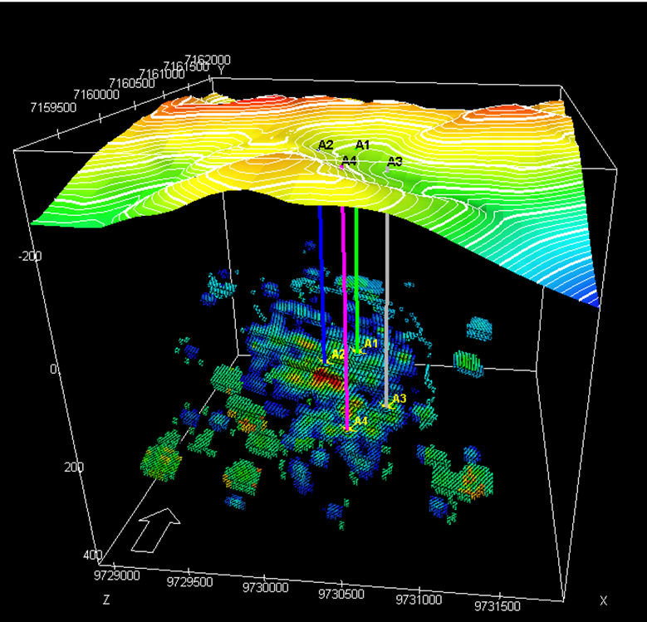
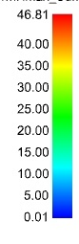
Распределение возникшей проницаемости в результате ПИВ на угольных пластах 45 и 48
Высокое значение проницаемости вокруг скважины А2;
Создана связь между скважинами А1 и А2;
Существует геологическая аномалия между областями скважин А1, 2 и А3, 4;
А1
А2
А3
А4
Самое низкое значение созданной проницаемости вокруг скважины А3 ;
Результаты моделирования подтверждаются работой скважин.

Slide 23
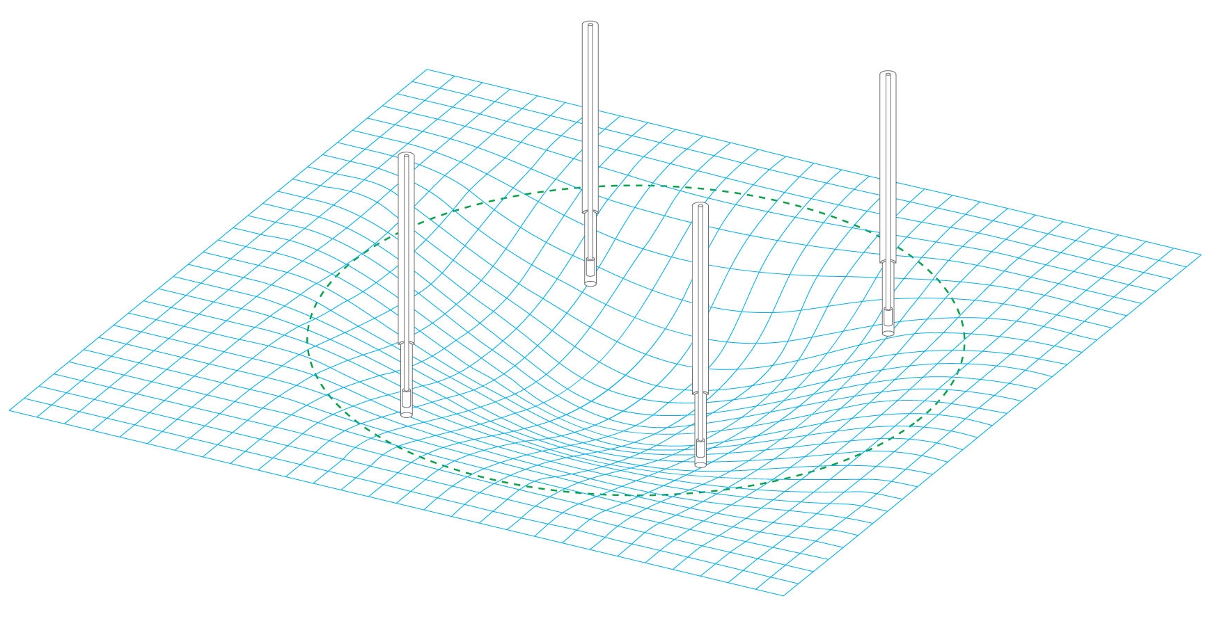
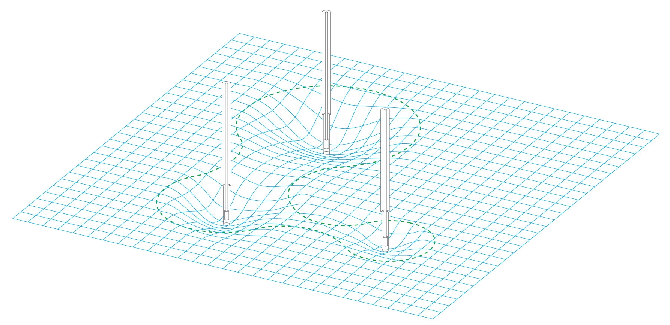
Создание депрессионной воронки для десорбции метана по результатам работы скважин
А1
А2
Реальная депрессионная воронка, созданная 3-мя дегазационными скважинами по результатам их освоения.
А4
А3
А1
А4
А3
Планируемая депрессионная воронка, созданная 4-мя дегазационными скважинами.

Slide 27
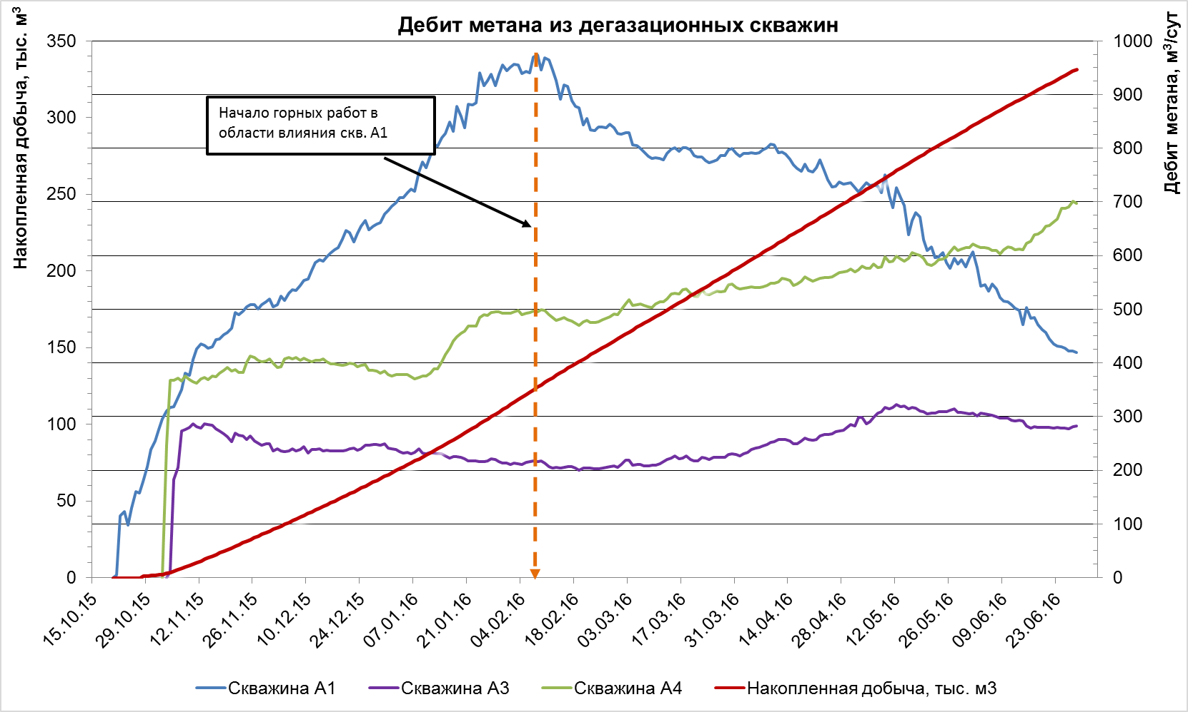
СИНЕРГЕТИЧЕСКИЙ ЭФФЕКТ ДЕГАЗАЦИИ ПЛАСТОВ

Slide 28
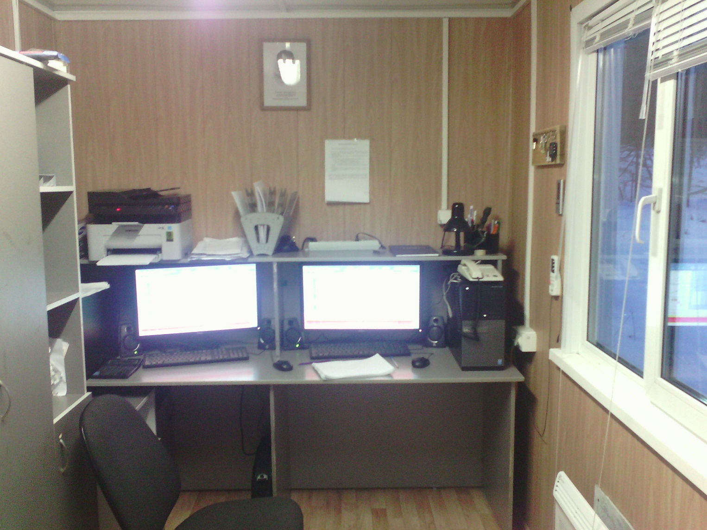
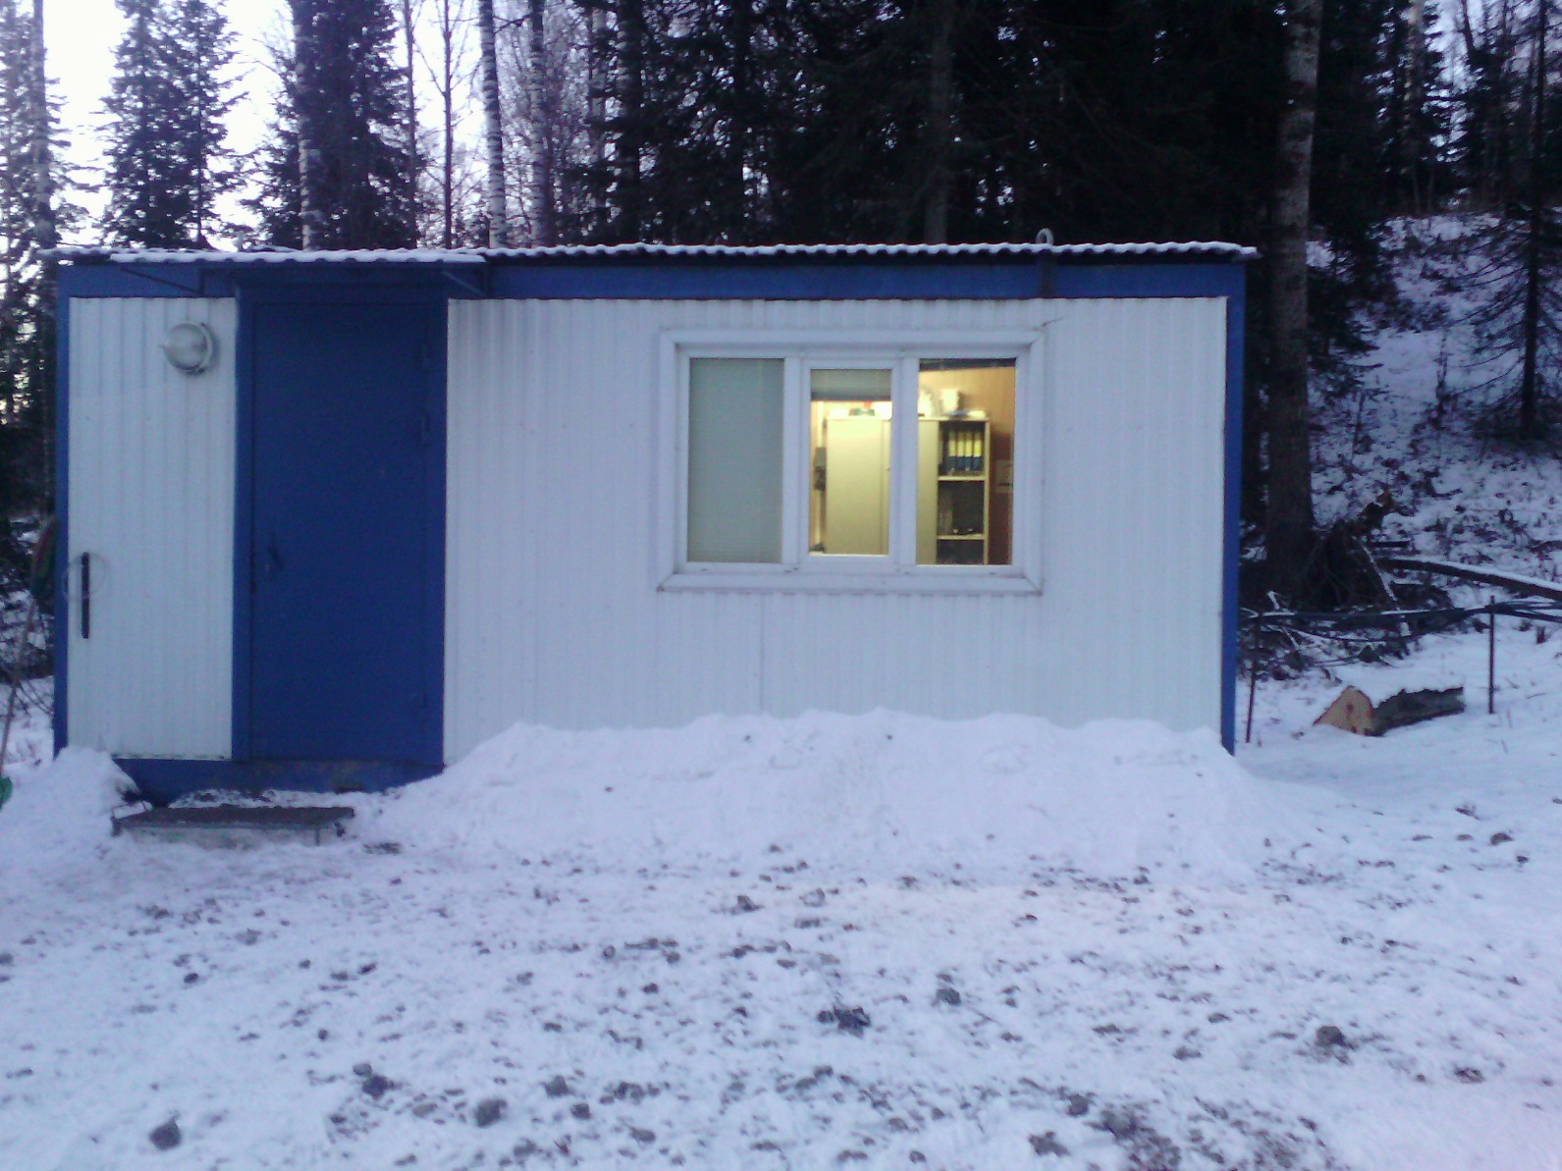
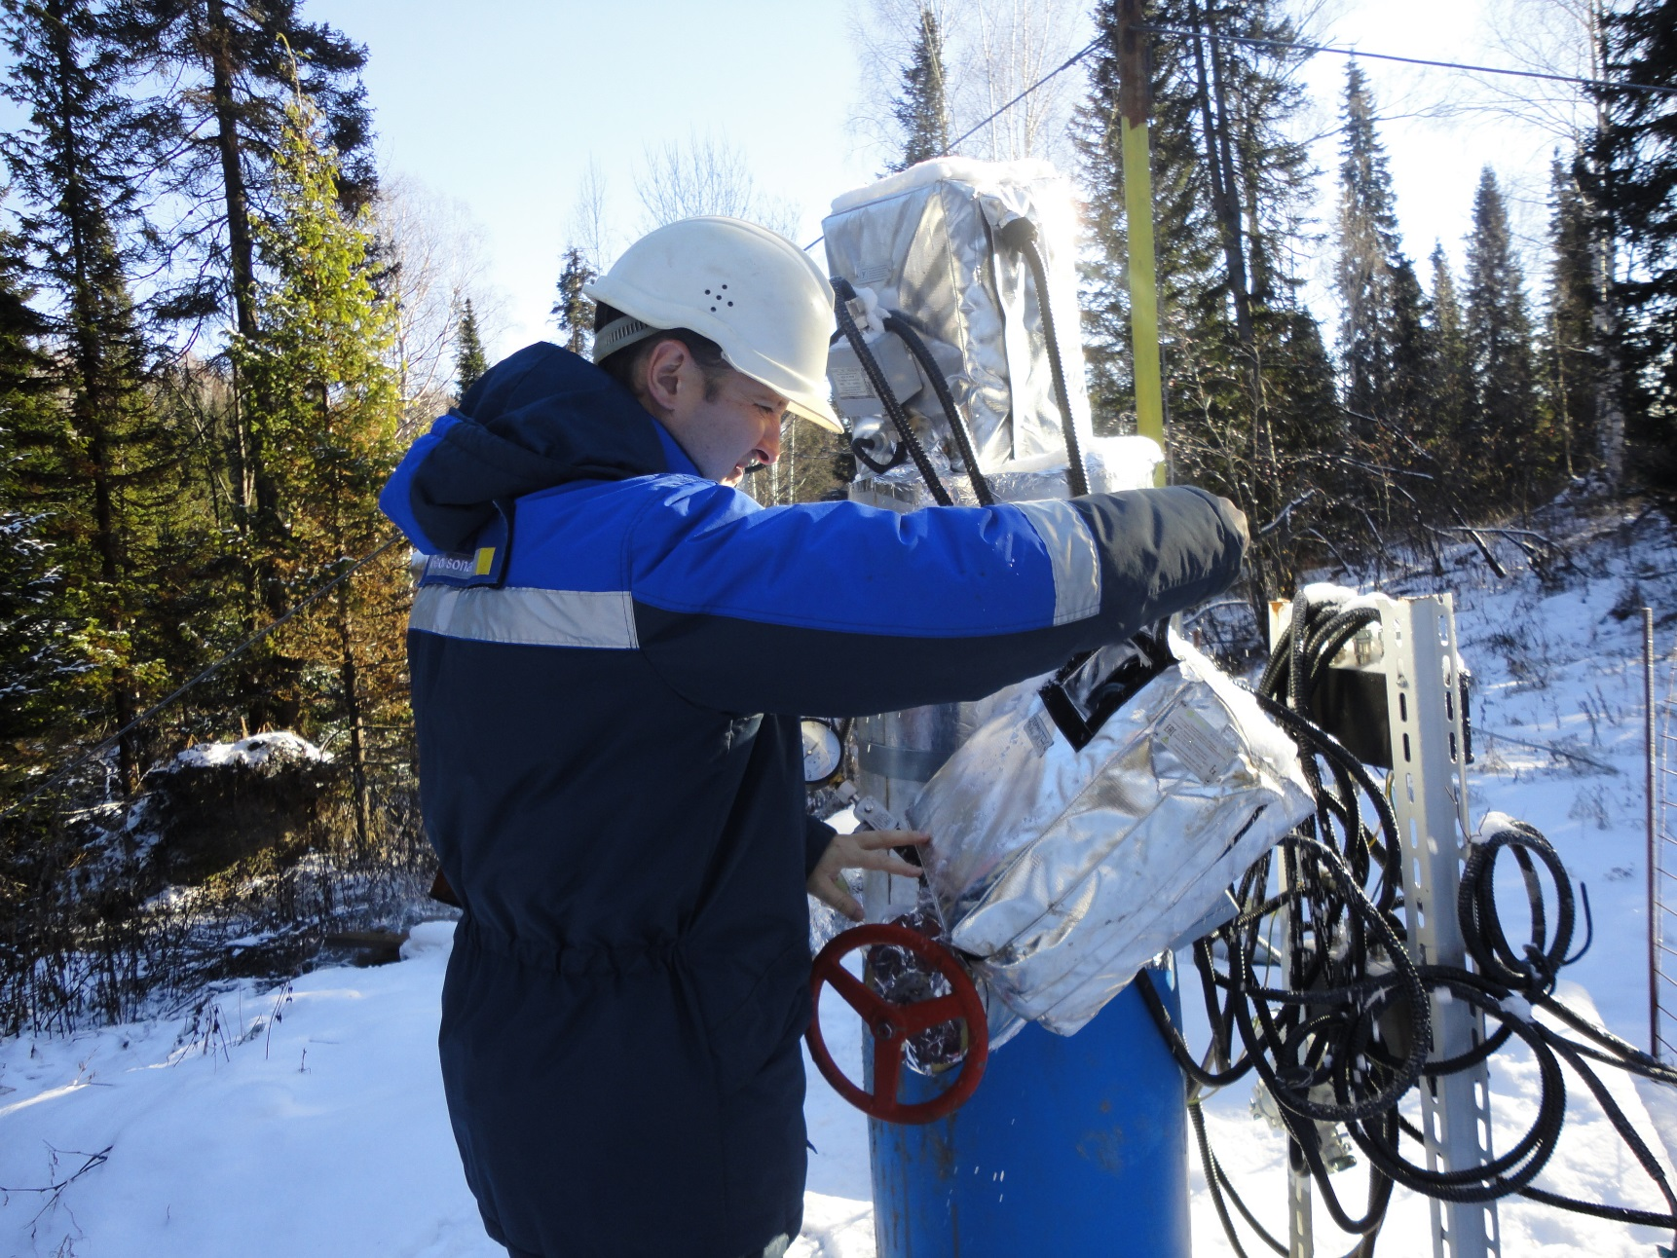
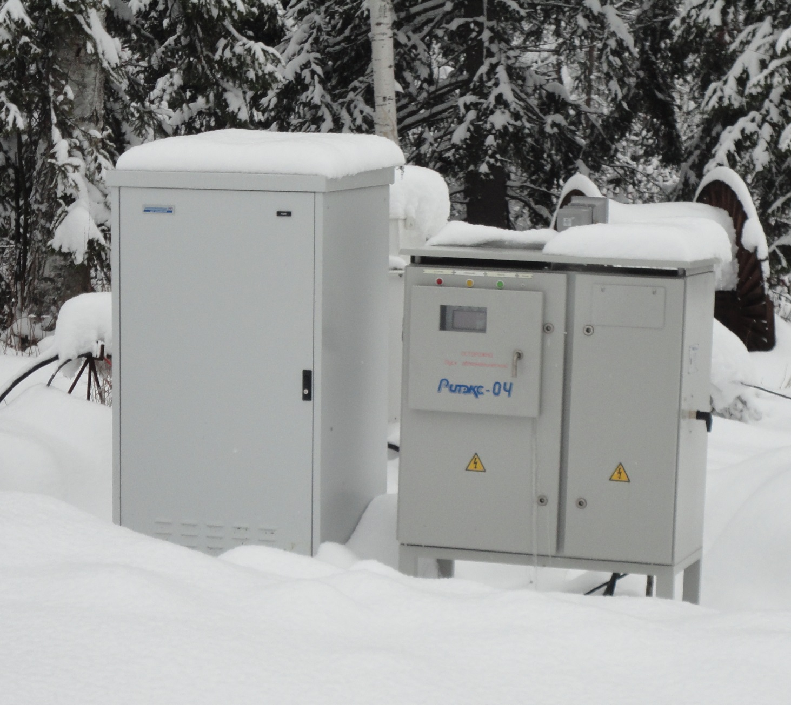
Фото площадки и операторской

Slide 29
Экономическая и технологическая эффективность
В России существует вычет расходов из НДПИ на сумму работ обеспечивающих безопасную работу шахтеров, согласно Постановлению Правительства РФ № 455 от 10.06.2011 | Что сделает проект практически бесплатным
Повышение эффективности традиционной дегазации | Повышение скорости проходки угольного комбайна
Себестоимость энергии 0,87 руб. за кВт/ч. | Доход от утилизации метана
Технологическое оборудование многократного использования | Значительная экономия на последующих проектах

Slide 30
Выводы и предложения
Предварительные результаты свидетельствуют о целесообразности применения ПИВ для заблаговременной дегазации угольного пласта разрабатываемой лавы (48) и нижележащего надрабатываемого пласта спутника (45);
Для применения ПИВ используются скважины пробуренные в запланированных куполах обрушения, к которым лава подойдет через 2-3 года, и они могут быть использованы по традиционному назначению, что значительно удешевляет проект;
Конструкция скважин позволяет проводить ПИВ в любой точке по вертикали, в том числе во взрывоопасных перекрывающих угольный пласт песчаниках, для их дегазации, что исключает применение других дорогостоящих мероприятий для предотвращения неожиданных выбросов угля и газа в рабочее пространство шахт;
Как показала практика после применения ПИВ нет выноса угольной пыли, что позволяет глубинно-насосному оборудованию работать весь необходимый период эксплуатации скважин;
Технология ПИВ уменьшает газоносность пластов и в сочетании с традиционной дегазацией позволит обеспечить безопасную работу шахтеров и ускорить темпы проходки угольного комбайна и снизить себестоимость работ на тонну угля;
При использовании более 10 скважин при их ежесуточном дебите после ПИВ от 1000 до 1500 м³/сут., метан (98%) может утилизироваться в виде электроэнергии в интересах шахты;
Реализация Проекта показала необходимость более тщательного изучения геологических, петрографических и гидродинамических особенностей разрабатываемого угольного пласта для более эффективной технологической схемы расположения скважин, а также подбора соответствующего глубинно-насосного оборудования.

Slide 31
Спасибо за внимание!
E-mail
Тел.
7 (495) 225-62-40
info@novas-energy.ru

